Slide 1

Technika obsluhy – Příprava míchaných nápojů
Název školy | SŠHS Kroměříž
Číslo projektu | CZ.1.07/1.5.00/34.0911
Autor | Mgr. Ivana Hašová
Název šablony | III/2 – inovace a zkvalitnění výuky prostřednictvím ICT
Název DUMu | TeO.1211.2F
Stupeň a typ vzdělávání | Odborné vzdělávání
Vzdělávací oblast | Bary
Vzdělávací obor | Technika obsluhy
Vzdělávací okruh | Příprava míchaných nápojů v šejkru a mixéru
Druh učebního materiálu | Prezentace
Cílová skupina | Žák, 16 - 19 let
Anotace | Prezentace komplexně seznamuje žáky, jak postupovat při přípravě míchaných nápojů v šejkru a mixéru. Vysvětlení pojmů a definic.
Speciální vzdělávací potřeby | - žádné -
Klíčová slova | Pravidla přípravy, práce se šejkrem, práce s boston šejkrem, práce s mixérem.
Datum | Datum vytvoření – 1 3. 2013

Slide 2
Příprava míchaných nápojů
Šejkr
Mixér

Slide 3
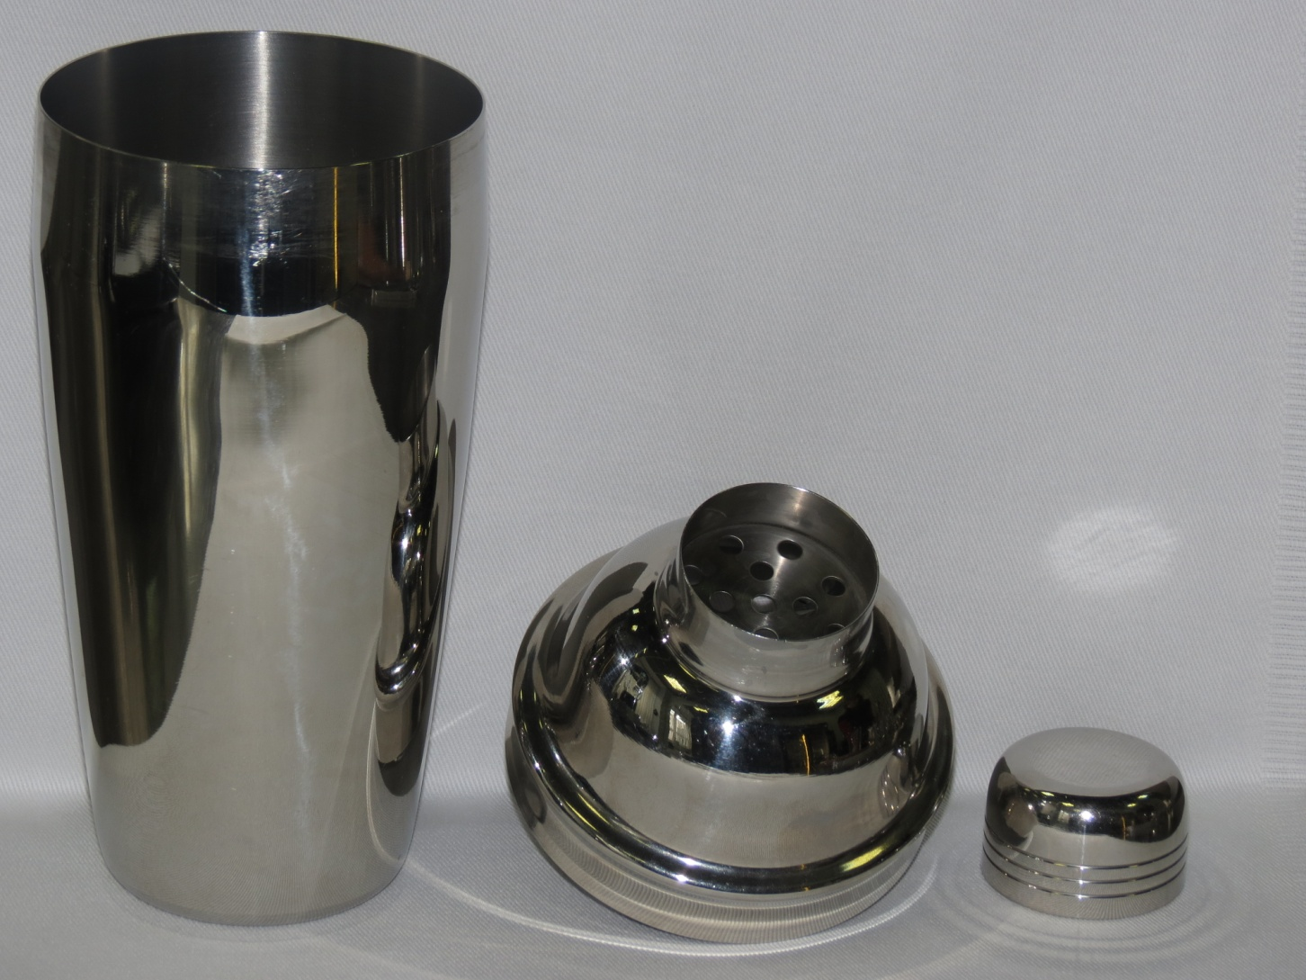
Šejkr třídílný
hlava
Zátka
tělo

Slide 4
Pravidla pro práci se šejkrem
V šejkru připravujeme nápoje s použitím lihovin, likérů, ovocných a zeleninových šťáv, sirupy.
Množství ledu v šejkru – asi polovina šejkru.
Do šejkru nedáváme suroviny s obsahem CO₂

Slide 5
Práce s třídílným šejkrem
Vyfrapujeme šejkr, scedíme přebytečnou vodu.
Nadávkujeme suroviny, do nejlehčích.
Uzavřeme šejkr, nejprve nasadíme hlavu a pak zátku, aby se nevytvořil podtlak.
V úrovni ramen držíme šejkr v prstech oběma rukama.

Slide 6
Šejkrování by mělo být přiměřeně dlouhé.
Dostatečně promíchaný nápoj poznáme podle zvuku ledu a řádně oroseného šejkru.
Délka šejkrování se liší podle obsahu šejkru a použitých surovin.

Slide 7
Po promíchání sejmeme ze šejkru zátku, a přes sítko v hlavě šejkru naléváme nápoj.
Při práci ze šejkrem se musíme vyvarovat toho, že nám šejkr upadne. Po pádu hrozí pokřivení a to má za následek špatné těsnění šejkru.

Slide 8
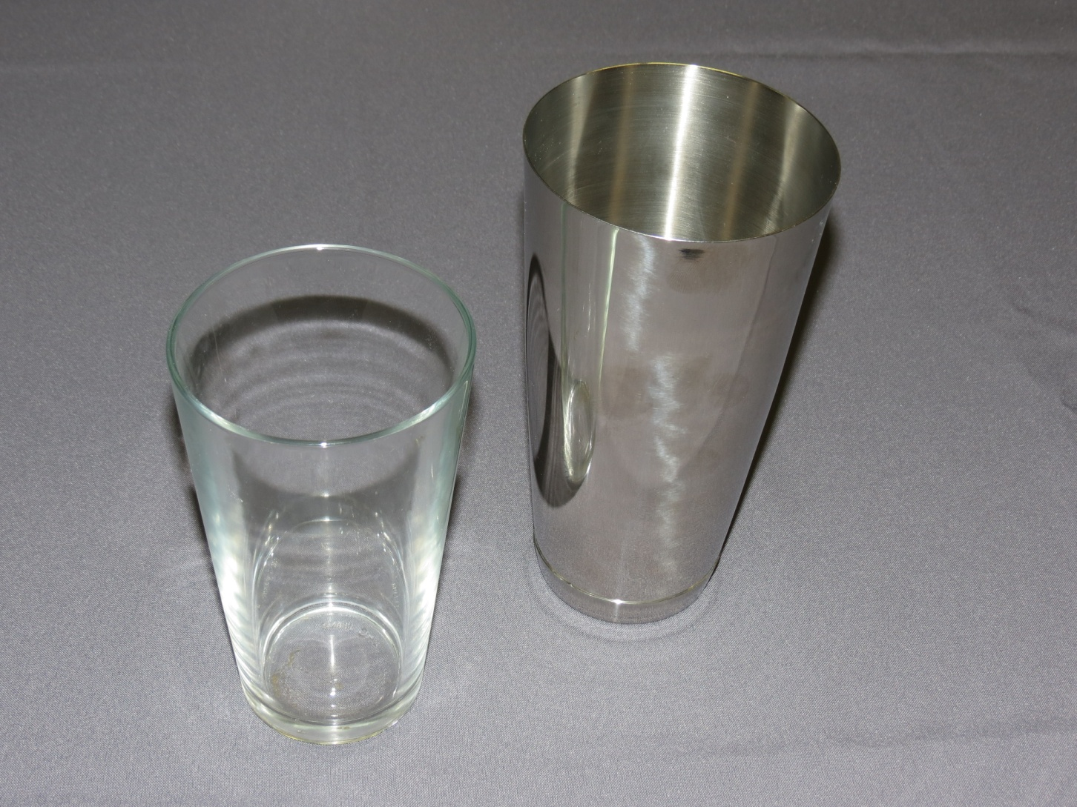
Bostonský šejkr
Kovový část - tin
Skleněná část

Slide 9
Práce s Bostonským šejkrem
Skleněnou čest vyfrapujeme, scedíme přebytečnou vodu
Led a suroviny se vkládají do skleněné části s větším množstvím ledu.
Nasadíme kovový kónus, přirazíme dlaní.
Skleněná část směřuje k tělu.

Slide 10
Šejkr držíme v dlaních v místě, kde se spojují obě nádoby.
Po promíchání postavíme šejkr kovovou částí na pracovní desku.
Levou rukou šejkr uchopíme v místě spoje a ze strany hřbetem dlaně uhodíme.

Slide 11
Nalití nápoje ze šejkru může provést dvěma způsoby
1) s použitím straineru
2) vychýlením skleněné a kovové části, kde vznikne otvor, který zároveň slouží jako sítko.
(tento způsob činí potíže lidem s malou rukou).

Slide 12
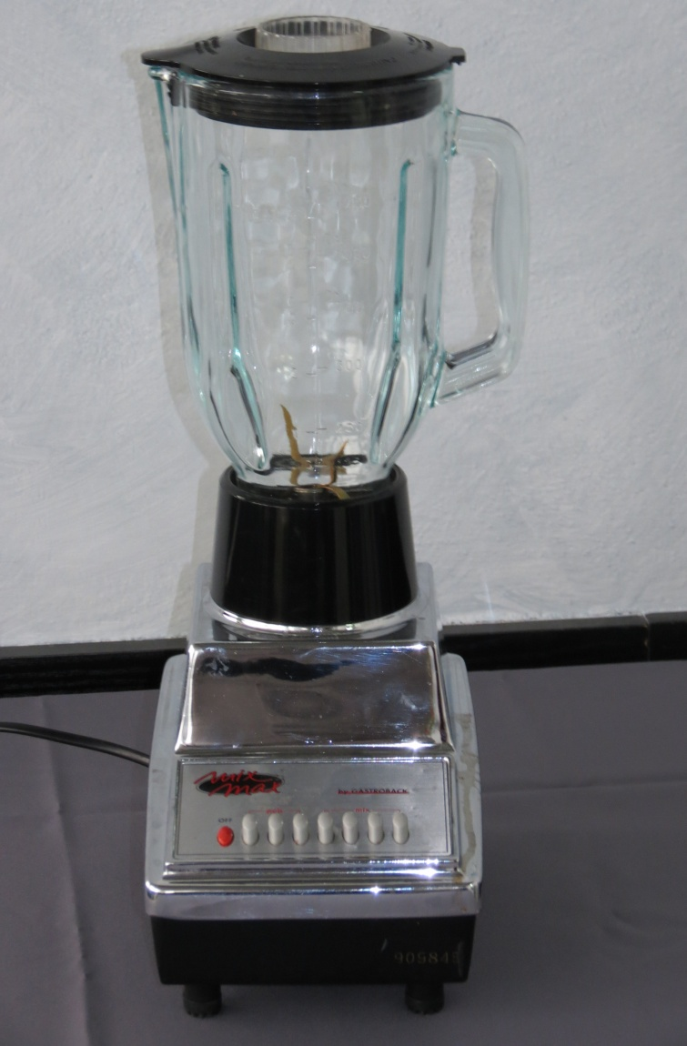
Barový mixér
Skleněný džbán
Stupně mixování

Slide 13
Práce s barovým mixérem
Při práci s mixérem používáme drcený led
Množství ledu na 1 porci = sklenice naplněná leden v které se bude podávat.
Tento mixér používáme pro přípravu nápojů, kde použijeme nějakou pevnější složku, např. ovoce.

Slide 14
Vložíme suroviny a uzavřeme mixér.
Necháme dobře promíchat.
Servírujeme do vyfrapovaných sklenic.
Ozdobíme, vložíme brčka.
Servírujeme.

Slide 15
Úkoly
Jaké suroviny nesmíme vkládat do šejkru?
Třídílný šejkr se skládá z …………., hlavy a
……………. .
3) Bostonský šejkr se skládá…………………… a ……………………………části.

Slide 16
4) Při práci s bostonským šejkrem dávkujeme suroviny do ……………… části.
5) Jaké led použijeme při přípravě míchaných nápojů v mixeru?
6) Kolik ledu budeme potřebovat pro přípravu jednoho nápoje připravovaného v mixeru?

Slide 17
Zdroje
Mikšovic, A., Bar. Praha: CONSOFF,S.R.O.,2009.
ISBN 978-80-254-3983-8
- Obrázky – archiv autora

